Slide 1
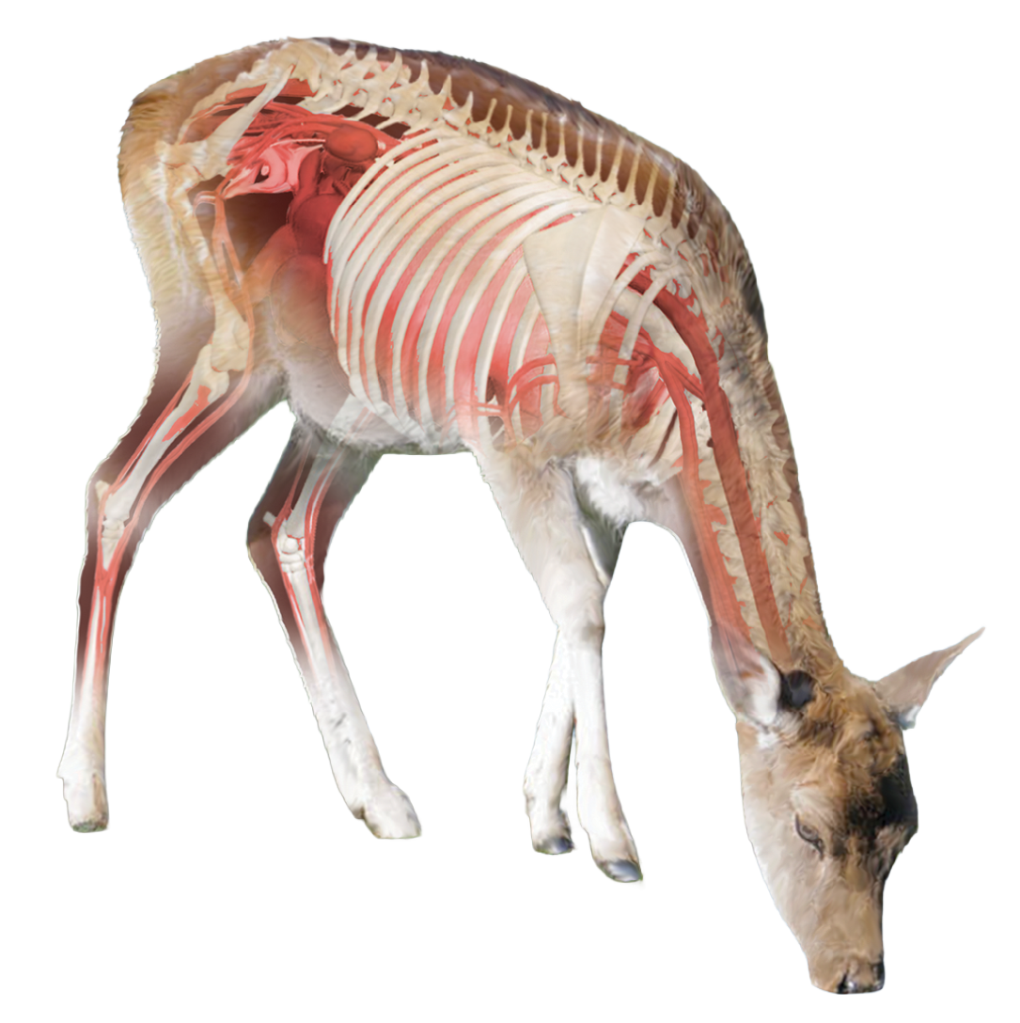
Los animales vertebrados
Unidad 8
Biología y Geología
1 ESO Serie Estela

Slide 2

Simetría bilateral
Los dos lados (izquierdo y derecho) son muy parecidos.
Columna vertebral
Sostiene su cuerpo. Está formada por muchas piezas pequeñas llamadas vértebras.
Características de los vertebrados
Los vertebrados son un grupo de animales muy diverso. Aunque hay muchos vertebrados
diferentes, todos comparten algunas características en común
Sistema nervioso
Muy desarrollado con estructuras
como el encéfalo y la médula espinal.
Médula espinal
Es un cordón nervioso protegido por la columna vertebral.
Esqueleto interno
Formado por huesos. Este esqueleto les ayuda a moverse y protege los órganos internos.
Cuerpo
Se divide en tres partes: cabeza, tronco y extremidades (patas, alas o aletas).

Slide 3
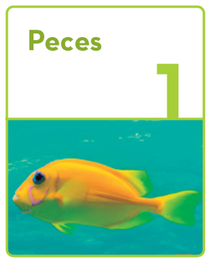
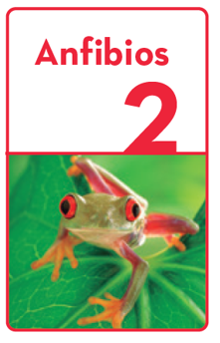
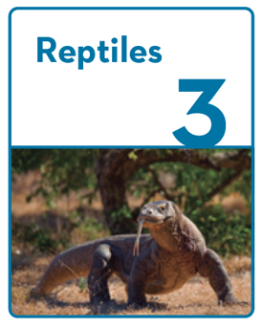
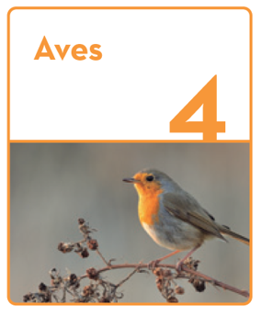
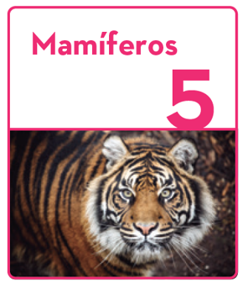
Existen cinco grandes grupos de vertebrados:

Slide 4
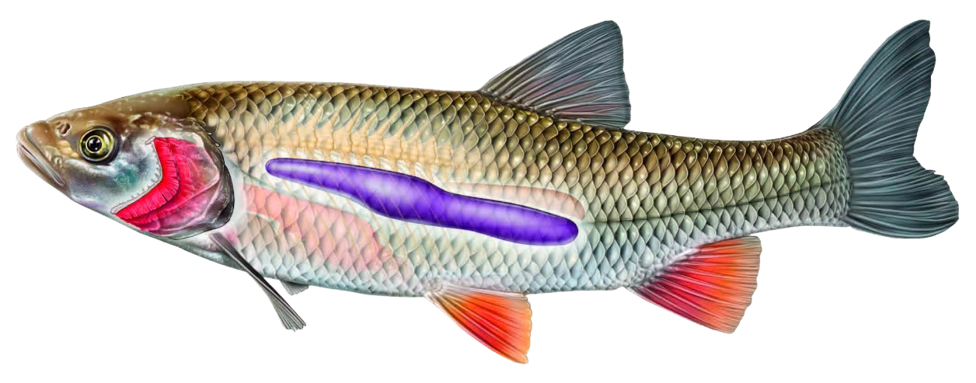
Escamas
Su cuerpo es alargado y cubierto de escamas lo que les ayuda a nadar rápido y fácil. A esta forma se le llama fusiforme.
Branquias
Toman el oxígeno del agua usando branquias.
Aletas
Se mueven usando sus aletas, extremidades en forma de pala muy eficaces para nadar.
Características de los peces
Los peces fueron los primeros vertebrados que habitaron la Tierra. Existe una gran diversidad de especies, pero la mayoría comparten un conjunto de características comunes adaptadas a la vida acuática.
Vejiga natatoria
Muchos peces tienen vejiga natatoria, una bolsa de aire interna que actúa como un flotador para subir o bajar en el agua.
Línea lateral Es un órgano que detecta vibraciones en el agua.

Slide 5
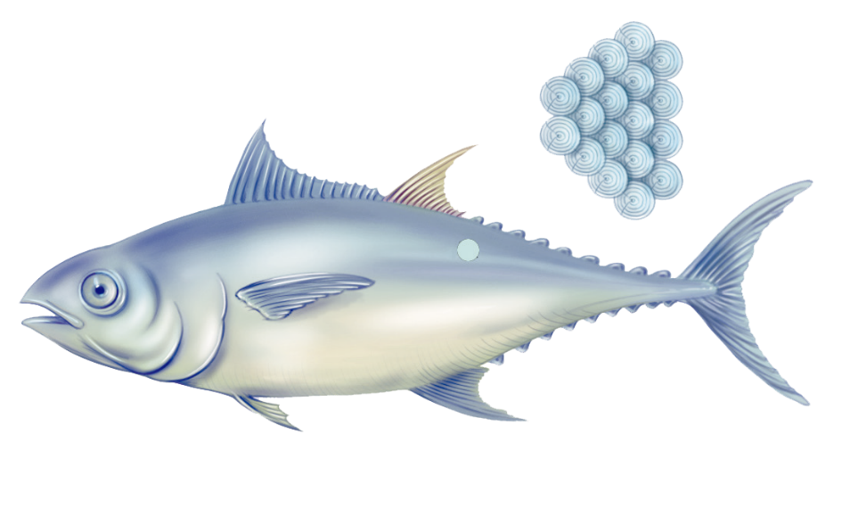
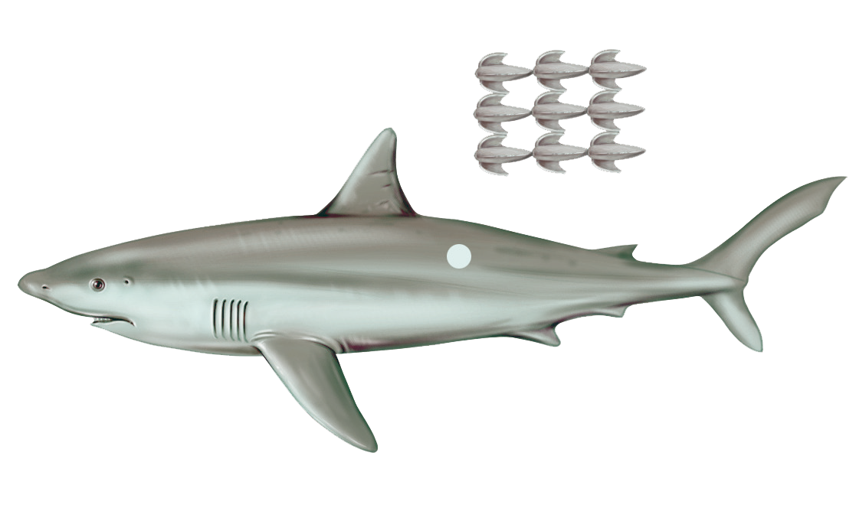
Clasificación de los peces
Todas las especies de peces se clasifican en óseos y cartilaginosos.
Escamas
PECES ÓSEOS
Dentículos dérmicos
Boca en posición central
Aleta caudal simétrica
Opérculo
Vejiga natatoria
Boca en posición ventral
PECES CARTILAGINOS
Aleta caudal asimétrica
Hendiduras branquiales

Slide 6
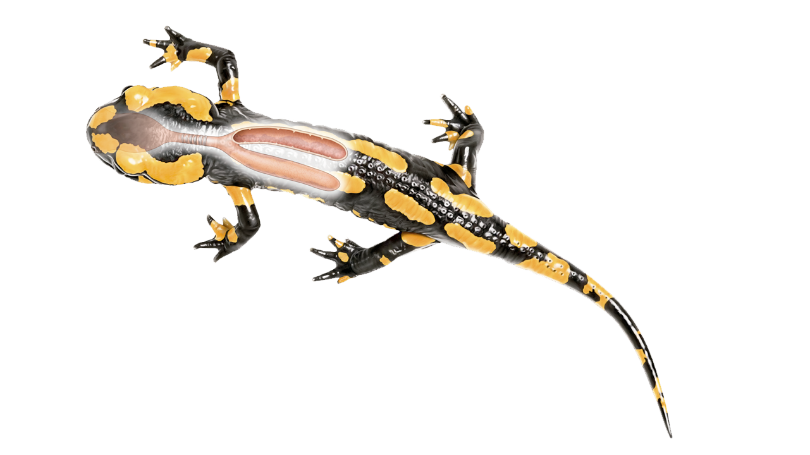
Recubrimiento
La piel está desnuda y muy húmeda, lo que permite respiración cutánea.
Temperatura corporal
Son poiquilotermos o de sangre fría, por lo que su temperatura corporal depende de su entorno.
Características de los anfibios
Los anfibios son animales vertebrados. Pueden vivir en el agua y en la tierra. A lo largo de su vida presentan dos etapas muy diferenciadas, fase larvaria y fase adulta.
Respiración
Respiración pulmonar y cutánea según la especie y la etapa de la vida.
Reproducción
Es sexual y la fecundación es externa. Son ovíparos, se desarrollan en huevos.

Slide 7
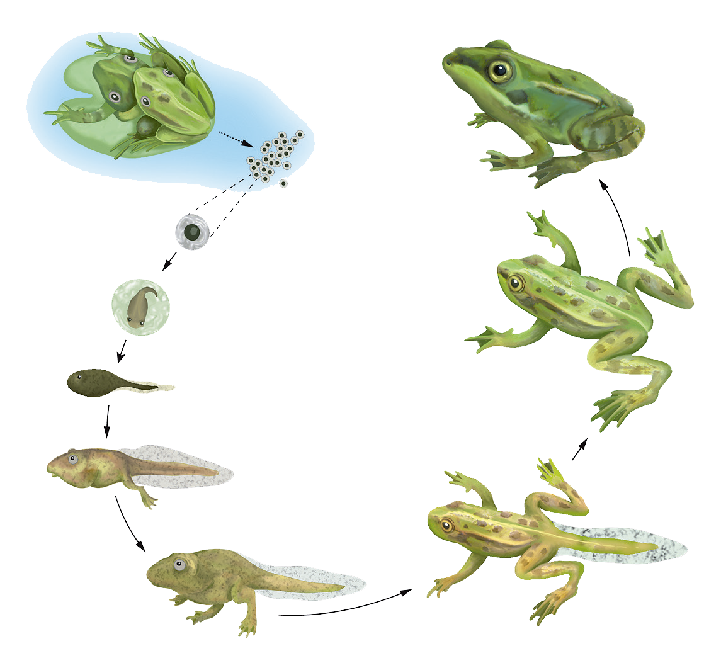
1. Fecundación
Se desarrolla un nuevo individuo en el interior del huevo.
La metamorfosis
Entre la fase larvaria (en la que son renacuajos y viven en el agua) y la fase adulta, los anfibios sufren una serie de cambios denominados metamorfosis.
2. Renacuajo
Sale del huevo, presenta cola larga y respira por branquias.
4. Fase final
Se forman cuatro extremidades y los pulmones están desarrollados, lo que permite la vida fuera del agua.
3. Desarrollo
La cola comienza a desaparecer y aparecen las patas; las branquias se reducen.

Slide 8
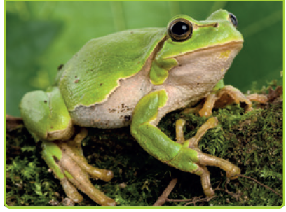
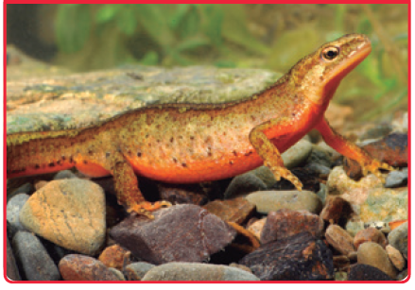
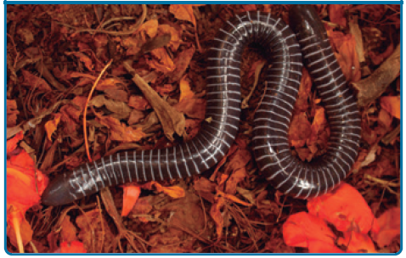
Clasificación
de los anfibios
Existen unas 6500 especies de anfibios, que se agrupan en anuros, urodelos y ápodos.
gracia
Anuros
Cuerpo ensanchado, sin cola en la etapa adulta y con patas traseras muy desarrolladas.
Ejemplos: rana, sapo.
Urodelos
Cuerpo alargado,
mantienen la cola en la etapa adulta y con las cuatro patas iguales.
Ejemplos: tritón, salamandra.
Ápodos
Cuerpo cilíndrico y carente de extremidades. Pasan gran parte de su vida bajo tierra, por lo que muchos son casi ciegos.
Ejemplo: cecilias.

Slide 9
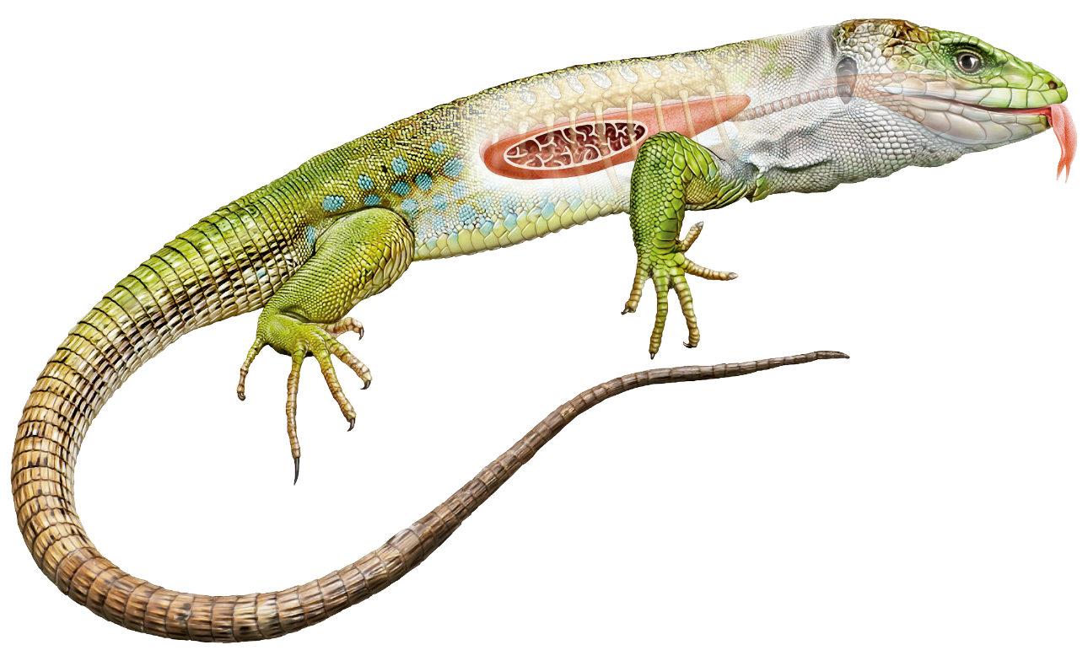
Escamas
Su cuerpo es alargado recubierto de escamas gruesas para protegerse y evitar secarse.
Respiración
Respiran mediante pulmones.
Características de los reptiles
Los reptiles son un grupo adaptado principalmente a la vida terrestre, aunque algunas especies viven en el agua.
Lengua bífida y órganos de Jacobson
Cuentan con herramientas especiales para oler: Lengua bífida (lengua partida en dos) y órgano de Jacobson (en el techo de la boca).
Cuerpo
Presentan cuatro extremidades con cinco dedos cada una y cola. Hay especies sin patas.

Slide 10
Clasificación
de los reptiles
Existen cuatro grupos de reptiles.
COCODRILIANOS
Son los reptiles más grandes y son semiacuáticos. Su piel es muy dura, con escamas muy gruesas, y tienen potentes mandíbulas. Ejemplos: cocodrilos y caimanes.
QUELONIOS
Reptiles terrestres o acuáticos caracterizados por un caparazón óseo. Carecen de dientes, poseen un pico córneo.
Ejemplos: tortugas y galápagos.
SAURIOS
Pueden ser terrestres o acuáticos y tienen el cuerpo protegido por un caparazón. No tienen dientes, pero sí un pico parecido al de las aves. Ejemplos: tortugas y galápagos.
OFIDIOS
Presentan un cuerpo cilíndrico y alargado, sin extremidades y con la mandíbula que se puede desencajar para tragar presas grandes. Ejemplos: serpientes y culebras.

Slide 11
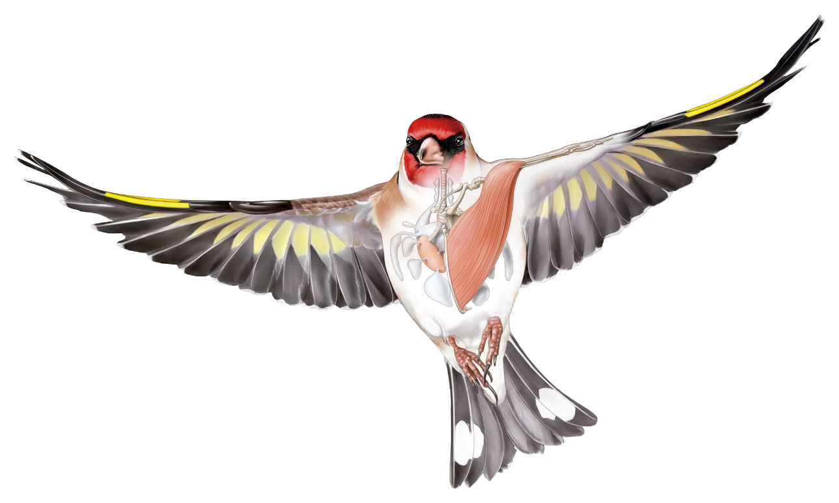
Respiración
Tienen sacos aéreos para almacenar oxígeno y aligerar el peso.
Huesos
Son ligeros y huecos para facilitar el vuelo.
Características de las aves
Las aves tienen el cuerpo cubierto de plumas, que las protegen del frío y facilitan el vuelo. Tienen pico y alas que les permiten tener capacidad de volar.
Recubrimiento
Cuerpo cubierto de plumas que les aíslan del frío y la humedad.
Extremidades
Las extremidades superiores están modificadas en alas lo que les permite volar.

Slide 12
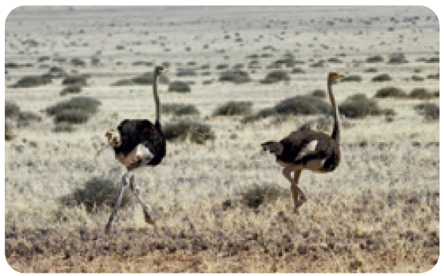
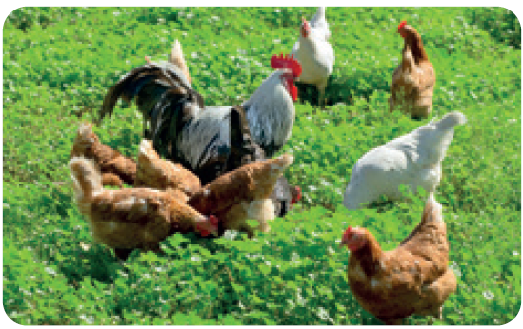
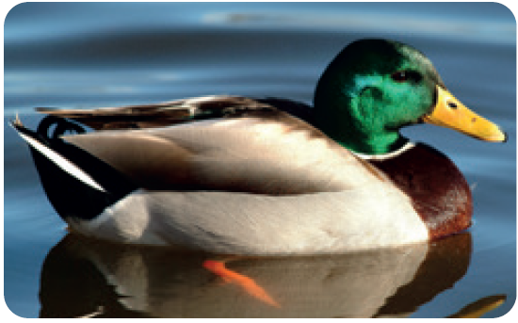
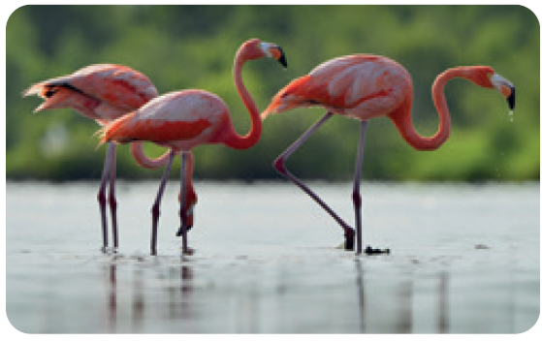
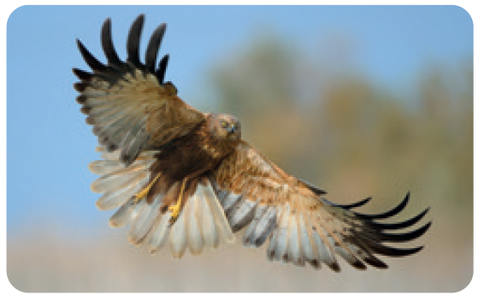
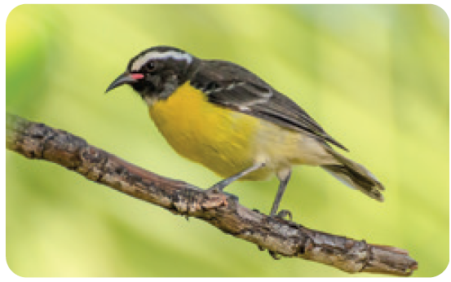
Clasificación
de las aves
Existen muchos órdenes de aves. Destacamos estos grupos.
Corredoras
Son de gran tamaño y no vuelan: avestruz y emú.
Gallináceas
De aspecto rechoncho y malas voladoras: gallina y pavo.
Palmípedas
Los dedos de las patas están unidos por membranas: pato y oca.
Zancudas
Con patas largas y cuello largo y flexible: cigüeña y flamenco.
Rapaces
Son cazadoras, con pico y garras afiladas: águila y halcón.
Pájaros
Es el grupo más numeroso. Incluyen aves de pequeño tamaño: gorrión y golondrina.

Slide 13
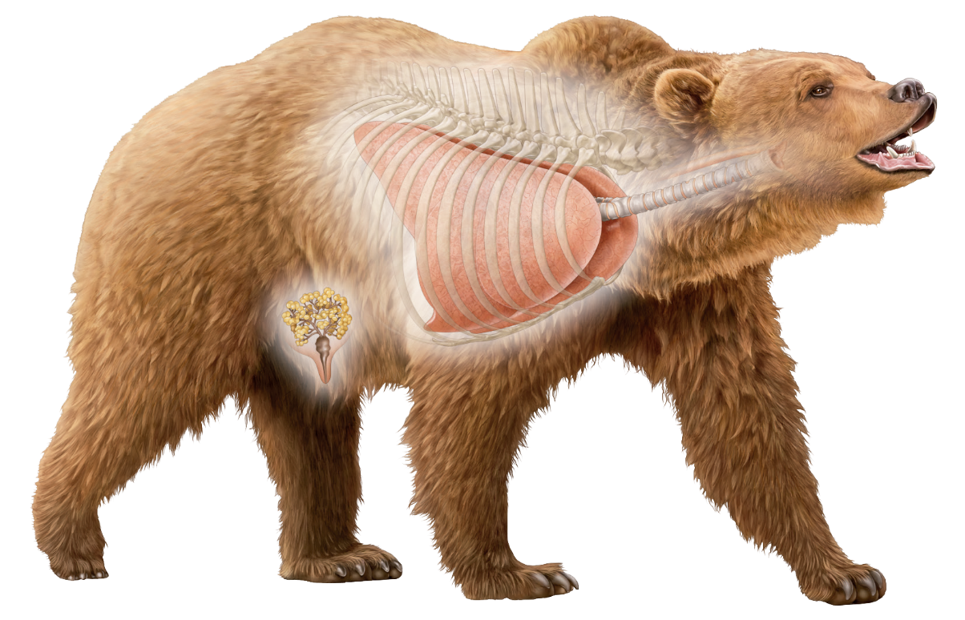
Respiración
Siempre respiran usando pulmones, incluso los que viven en el agua (como la ballena).
Alimentación
Tienen dientes para masticar y labios para mamar cuando son crías.
Características de los mamíferos
Los mamíferos son vertebrados que se caracterizan por su pelaje y cuyas hembras alimentan a sus crías con leche producida en sus glándulas mamarias.
Recubrimiento
Está cubierto de pelo, que actúa como aislante y les ayuda a mantener el calor.
Reproducción
La reproducción es sexual y la fecundación es interna. Tienen glándulas mamarias para alimentar a sus crías.
Cuerpo
Tienen cuatro extremidades con formas diferentes según su forma de desplazarse.
Notes:
Los mamíferos son vertebrados terrestres, homeotermos, con la piel cubierta de pelo
y cuyas hembras alimentan a sus crías con leche producida en sus glándulas mamarias.

Slide 14
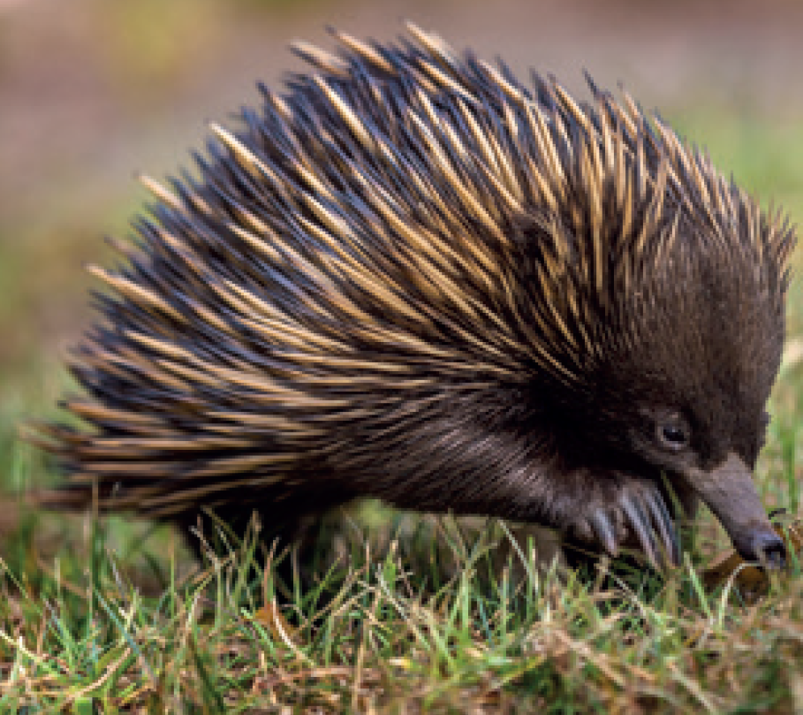
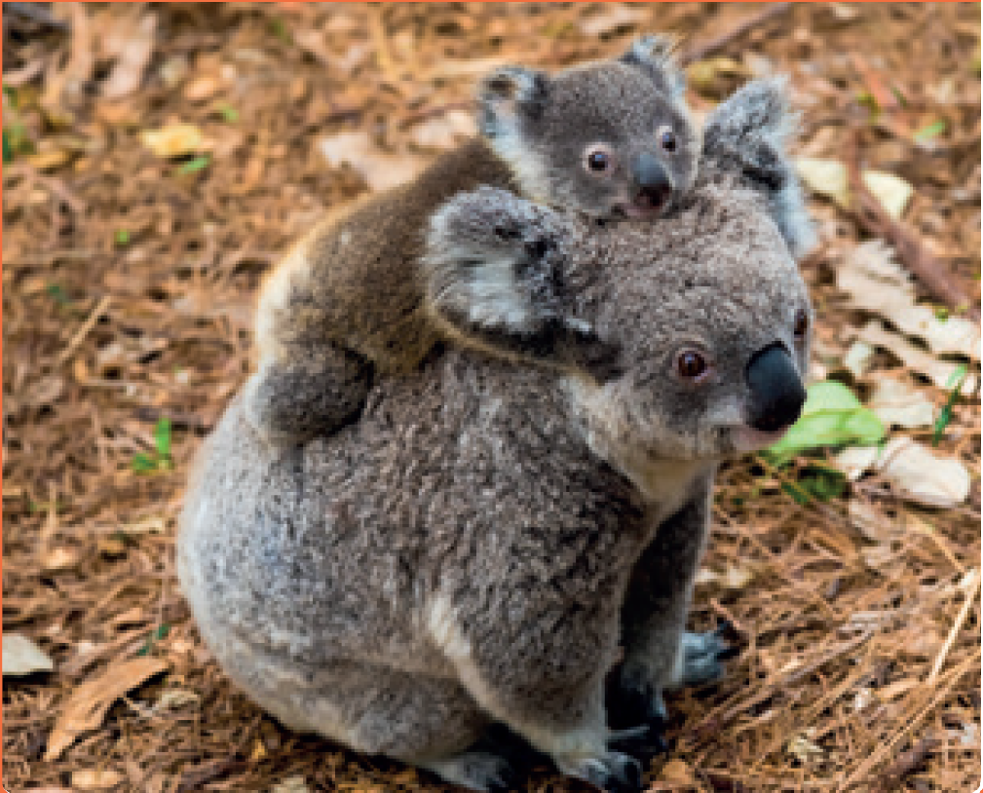
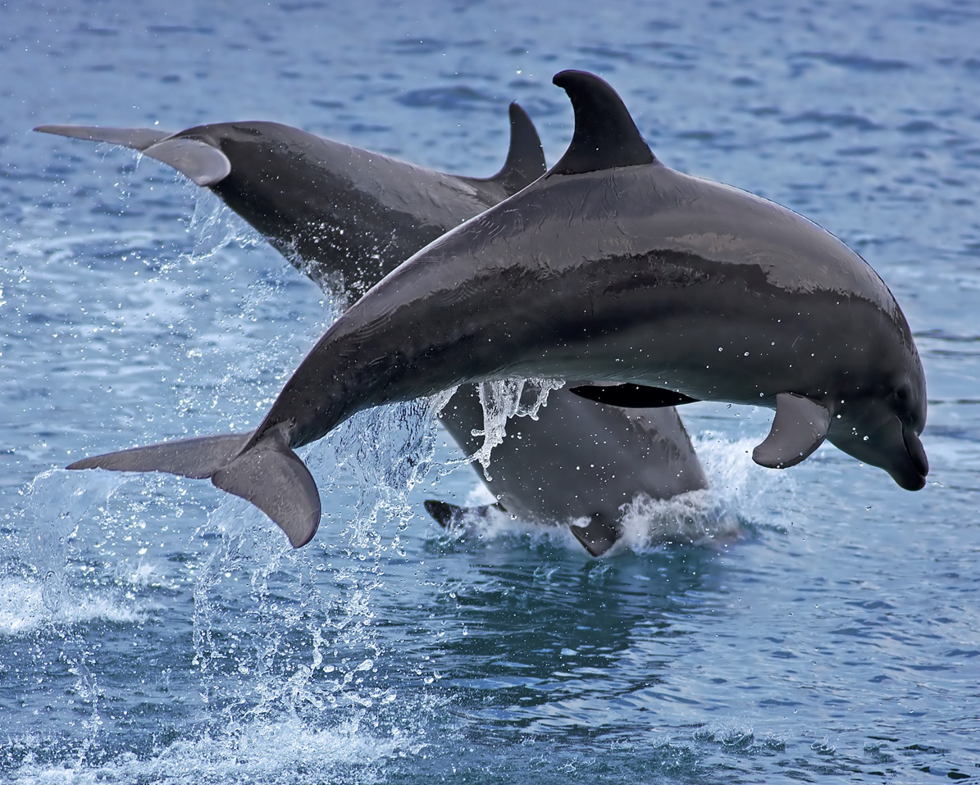
Clasificación
de los mamíferos
Existen tres tipos de vertebrados según el lugar donde se desarrolla el embrión.
Monotremas
Son ovíparos, con pelo, pico córneo, sin dientes y con cloaca (abertura única para expulsar heces, orina y huevos). Habitan principalmente en Oceanía.
Ejemplo: equidnas, ornitorrincos.
Marsupiales
Son vivíparos, pero la cría sale del útero pronto y se aloja en una bolsa (marsupio) hasta completar su primera fase de desarrollo. Viven en Oceanía y América del sur.
Ejemplo: canguros, koalas.
Placentarios
Son vivíparos y el embrión se desarrolla en el útero gracias a la placenta, un órgano que lo nutre y protege durante la gestación.
Ejemplo: tigres, delfines, murciélagos.

Slide 15


